Slide 1
第二十九组成果展示
孙冠群 孔维坤 宋宗垚 靳亚东
Android APP

Slide 2
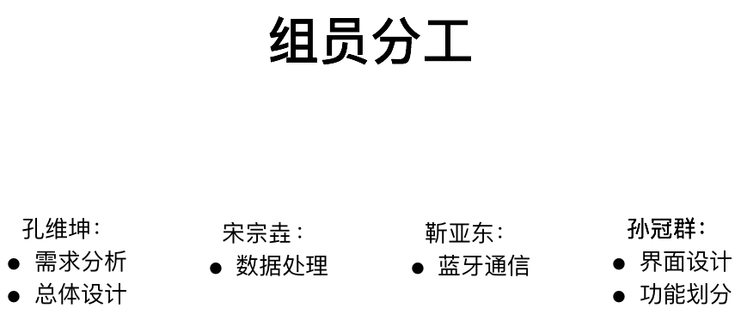

Slide 3
正式会议：6次
同一个实验室：日常见面讨论

Slide 4
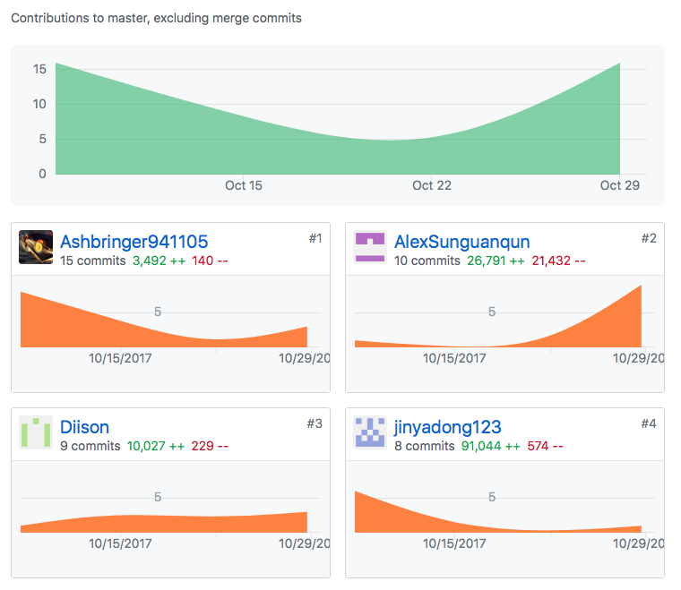

Slide 5
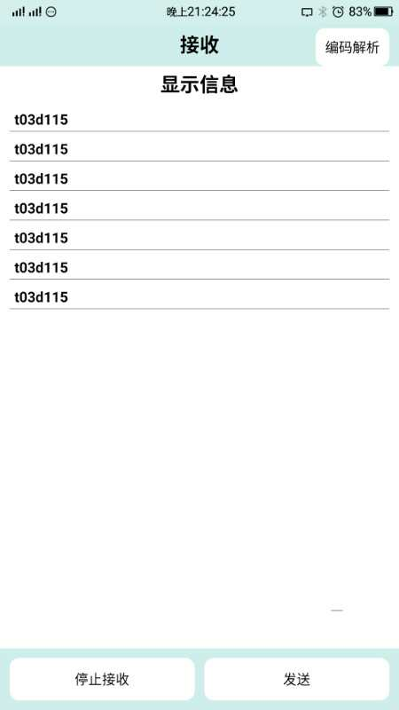
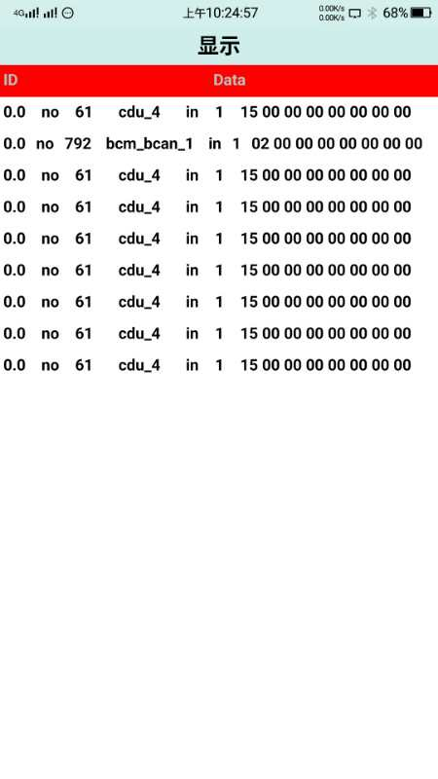
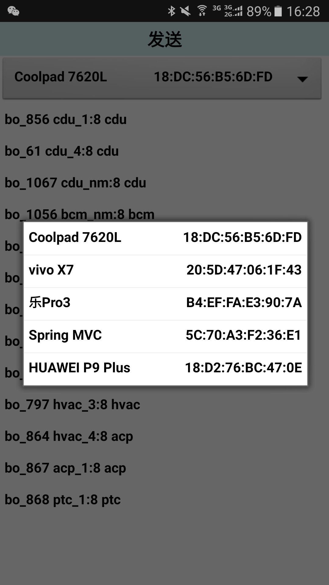
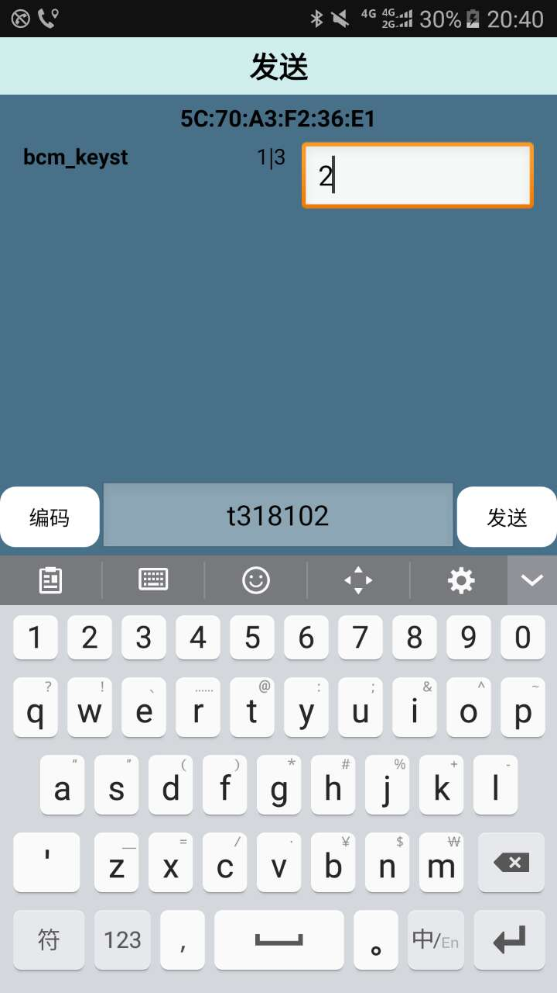
界面结果展示

Slide 6
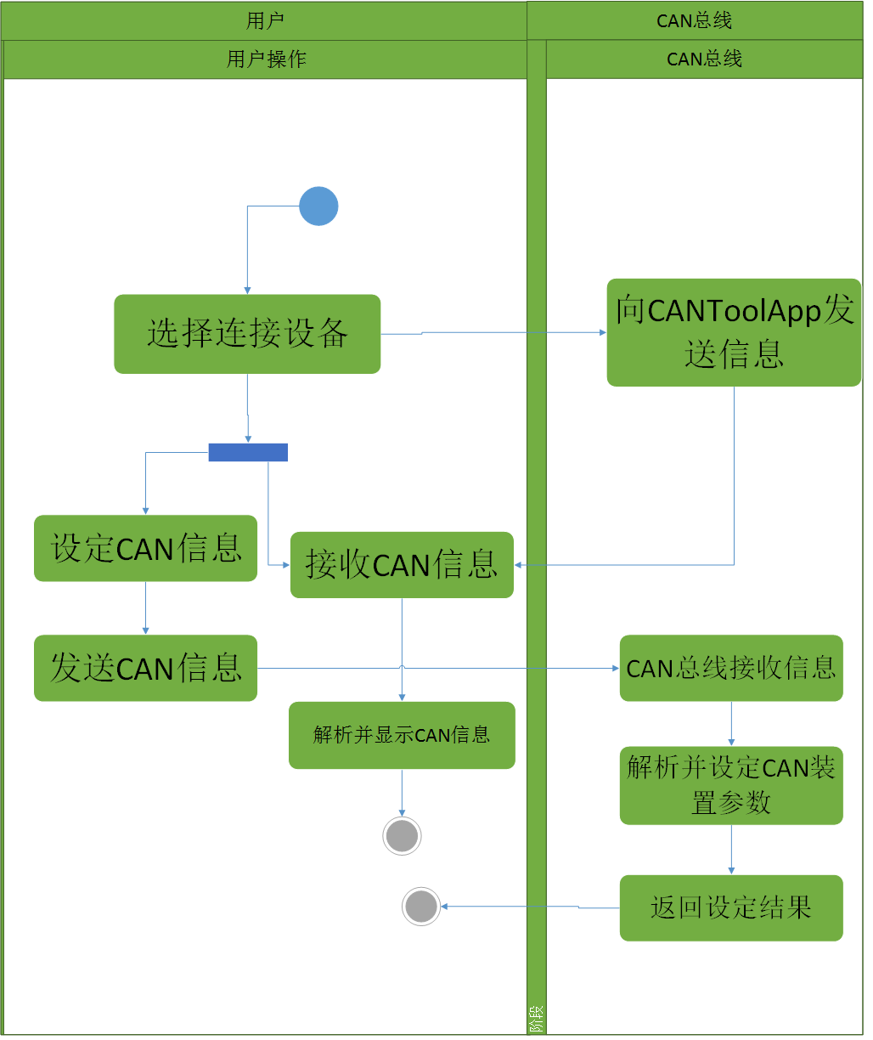
活动图

Slide 7
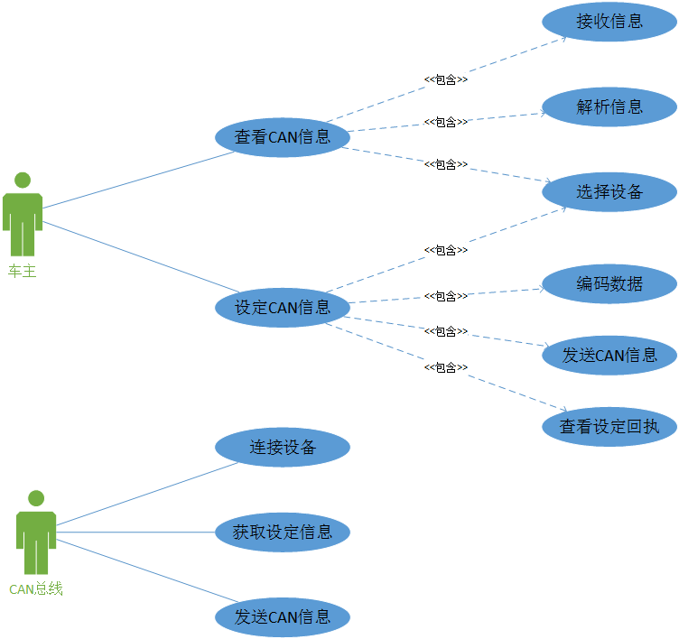
用例图

Slide 8
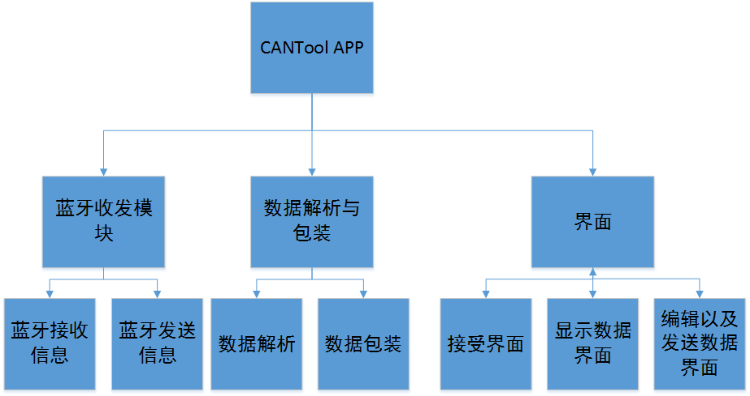
功能模块图

Slide 9
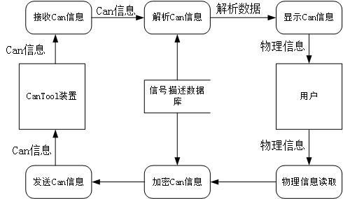
数据解析数据流图

Slide 10
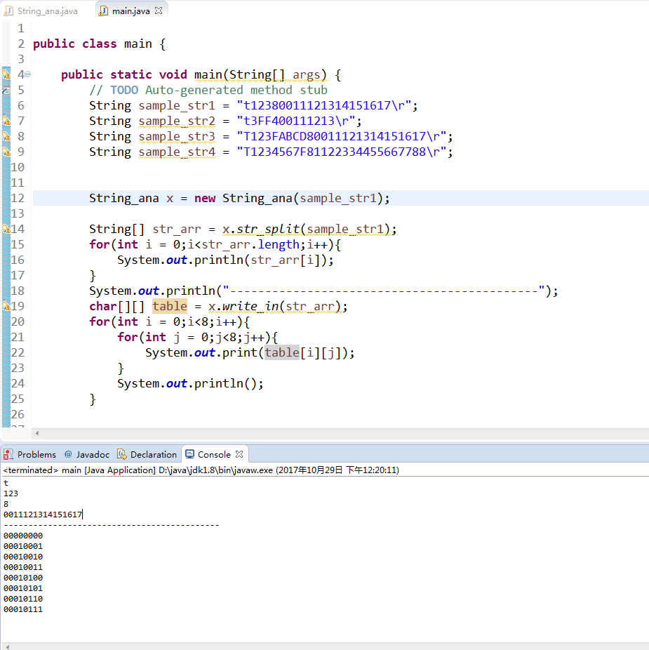
单元测试样例

Slide 11
1 蓝牙权限
首先需要AndroidManifest.xml文件中添加操作蓝牙的权限。
<uses-permissionandroid:name="android.permission.BLUETOOTH" />
允许程序连接到已配对的蓝牙设备。
<uses-permissionandroid:name="android.permission.BLUETOOTH_ADMIN" />
允许程序发现和配对蓝牙设备
2 服务端
android 蓝牙之间可以通过SDP协议建立连接进行通信，通信方式类似于平常使用socket。
3 客户端
客户端主要用来创建RFCOMM socket，并连接服务端。
4 数据传输
客户端与服务端连接成功后都会调用connected(mmSocket, mmDevice)，用来接收和发送数据。

Slide 12
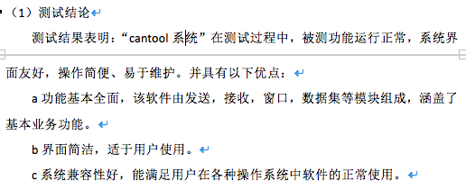
测试情况
测试组为：26组，30组，31组

Slide 13
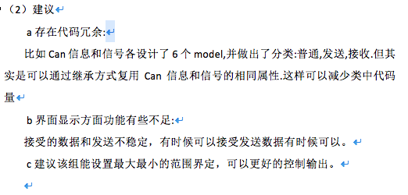
测试情况

Slide 14
大感谢
感谢老师的指导！
感谢测试组的热心建议！
感谢其他APP组的热心帮助！

